Slide 1
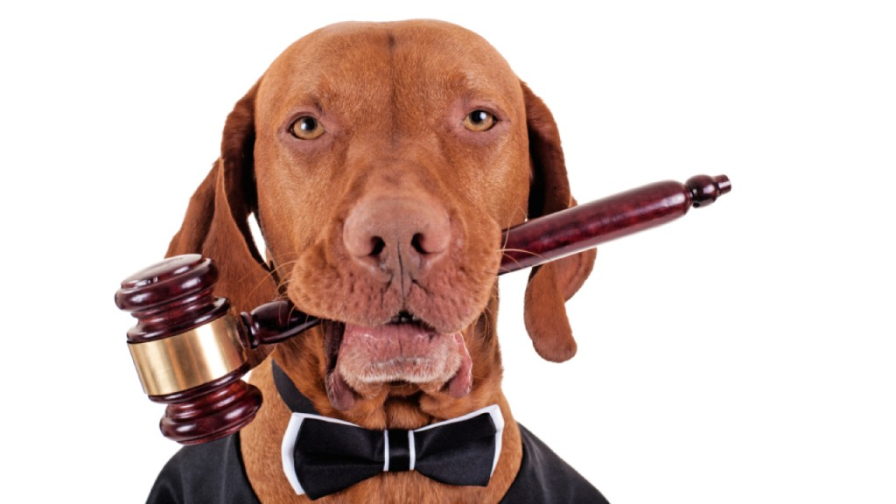
ОБЩИЕ ТРЕБОВАНИЯ К СОДЕРЖАНИЮ ДОМАШНИХ ЖИВОТНЫХ
Федеральный закон от 27.12.2018 N 498-ФЗ
"Об ответственном обращении с животными и о внесении изменений в отдельные законодательные акты Российской Федерации»

Slide 2
Федеральный закон от 27.12.2018 N 498-ФЗ
"Об ответственном обращении с животными и о внесении изменений в отдельные законодательные акты Российской Федерации»
При содержании домашних животных их владельцам необходимо соблюдать общие требования к содержанию животных:
обеспечить надлежащий уход за животными;
обеспечить своевременное оказание животным ветеринарной помощи и своевременного осуществления обязательных профилактических ветеринарных мероприятий в соответствии с требованиями законодательства, регулирующего отношения в области ветеринарии;
принимать меры по предотвращению появления нежелательного потомства у животных;
осуществлять обращение с биологическими отходами в соответствии с законодательством Российской Федерации

Slide 3
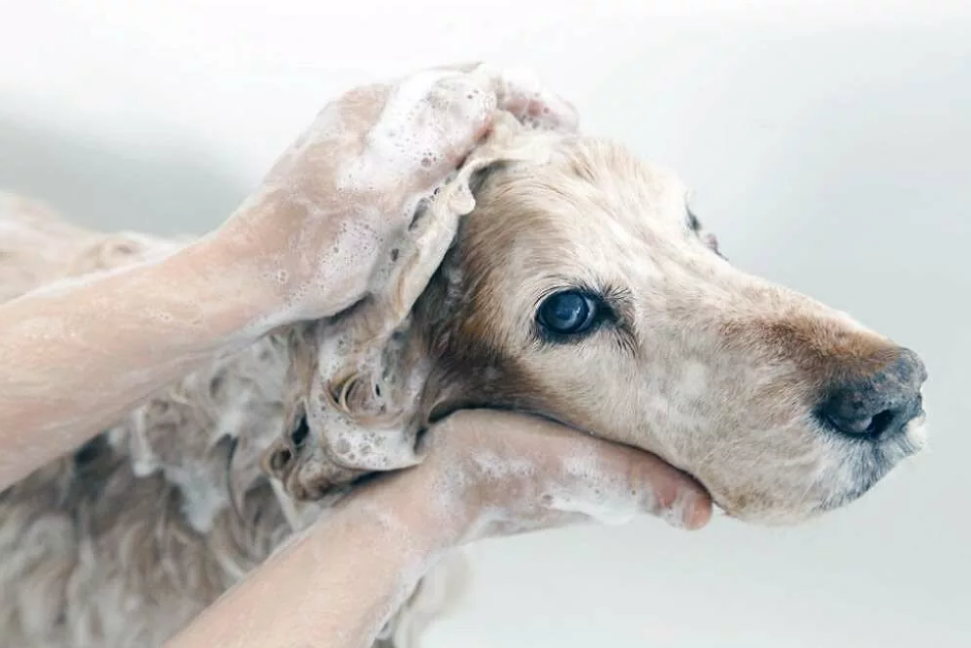
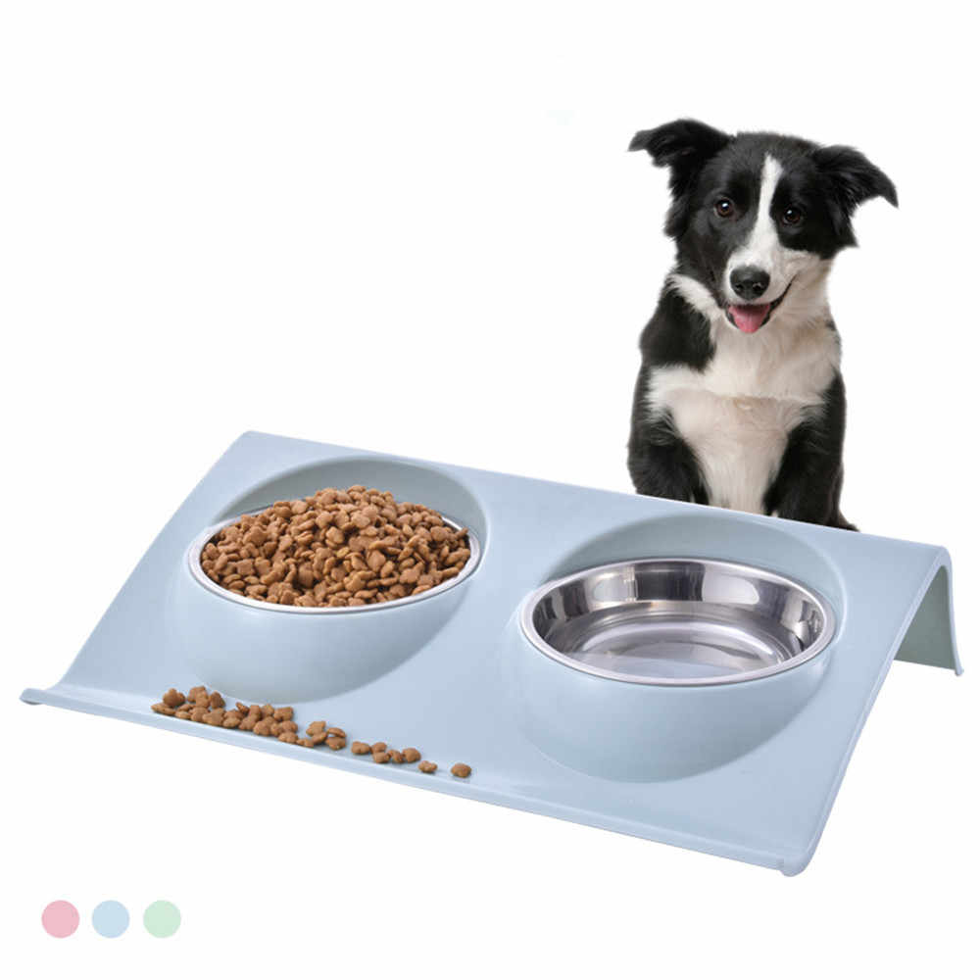
Обеспечение надлежащего ухода за животными

Slide 4

Обеспечение своевременного оказания животным ветеринарной помощи и своевременного осуществления обязательных профилактических ветеринарных мероприятий в соответствии с требованиями законодательства, регулирующего отношения в области ветеринарии

Slide 5
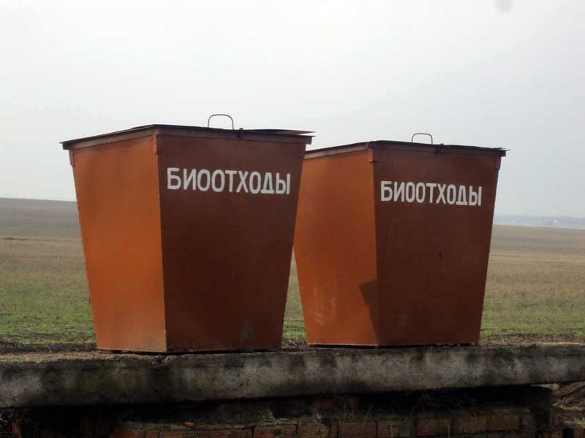
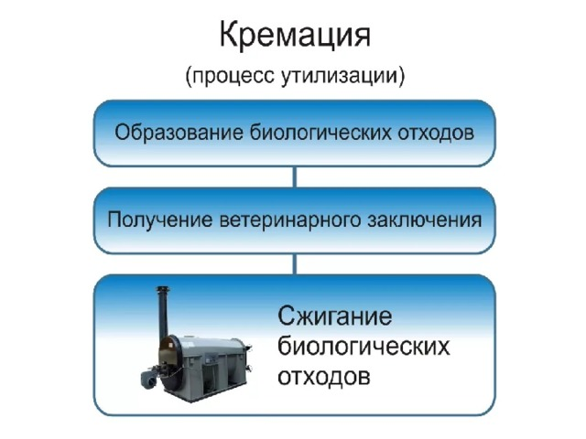
Обращение с биологическими отходами в соответствии с законодательством Российской Федерации

Slide 6
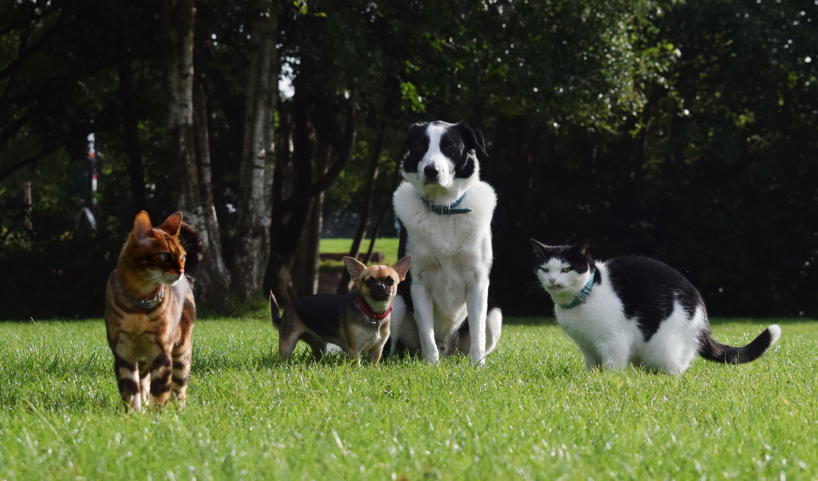
Выгул домашних животных

Slide 7
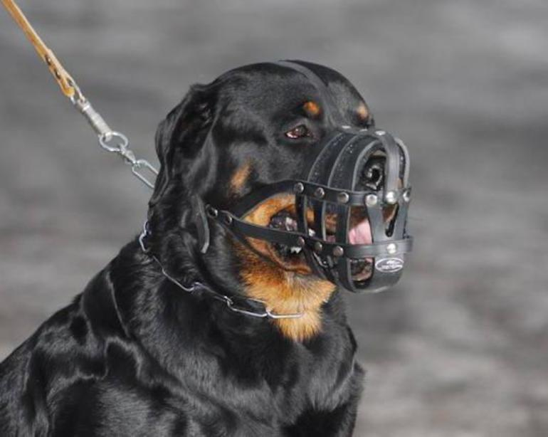
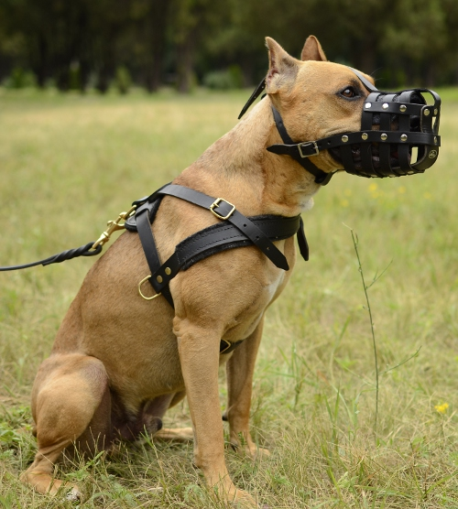
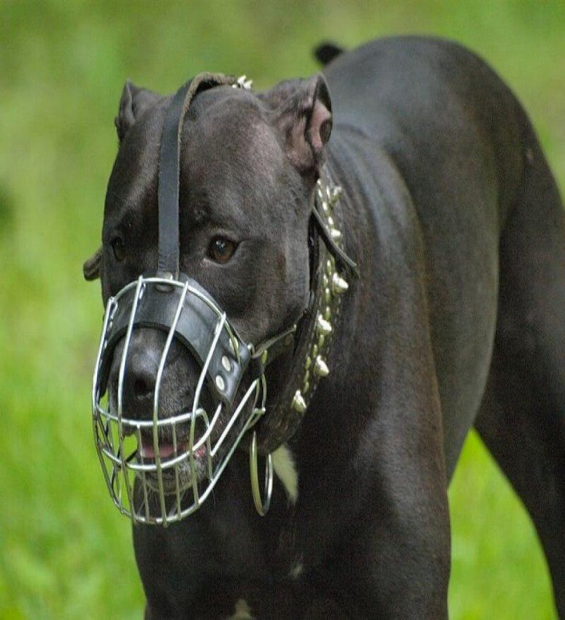
Выгул домашних животных должен осуществляться при условии обязательного обеспечения безопасности граждан, животных, сохранности имущества физических лиц и юридических лиц

Slide 8
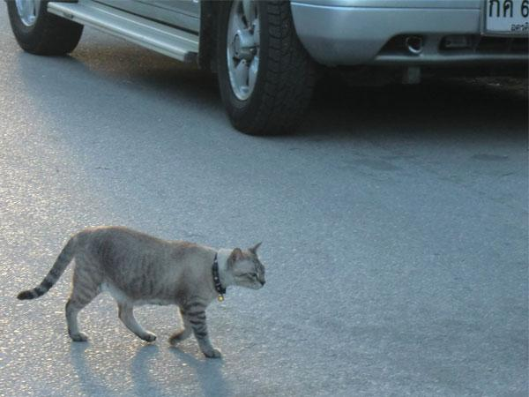
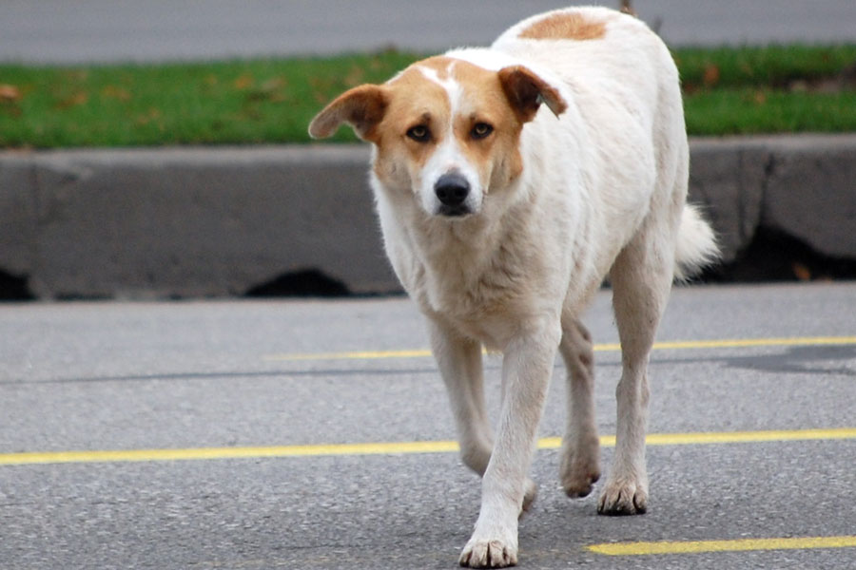
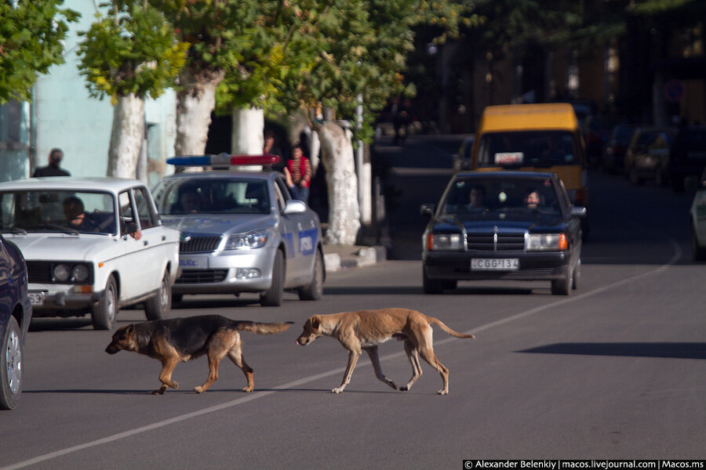
ИСКЛЮЧИТЬ!
возможность свободного,
неконтролируемого передвижения животного
при пересечении проезжей части автомобильной дороги

Slide 9
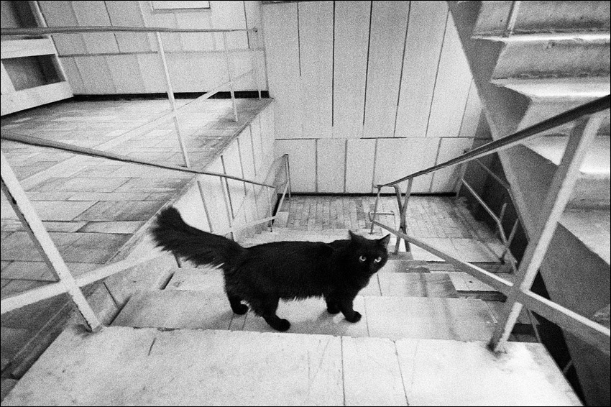
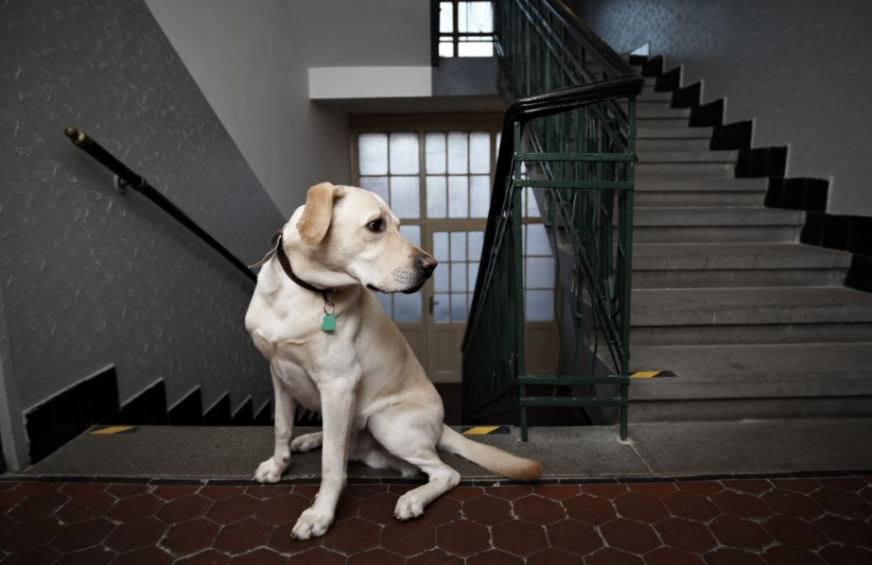
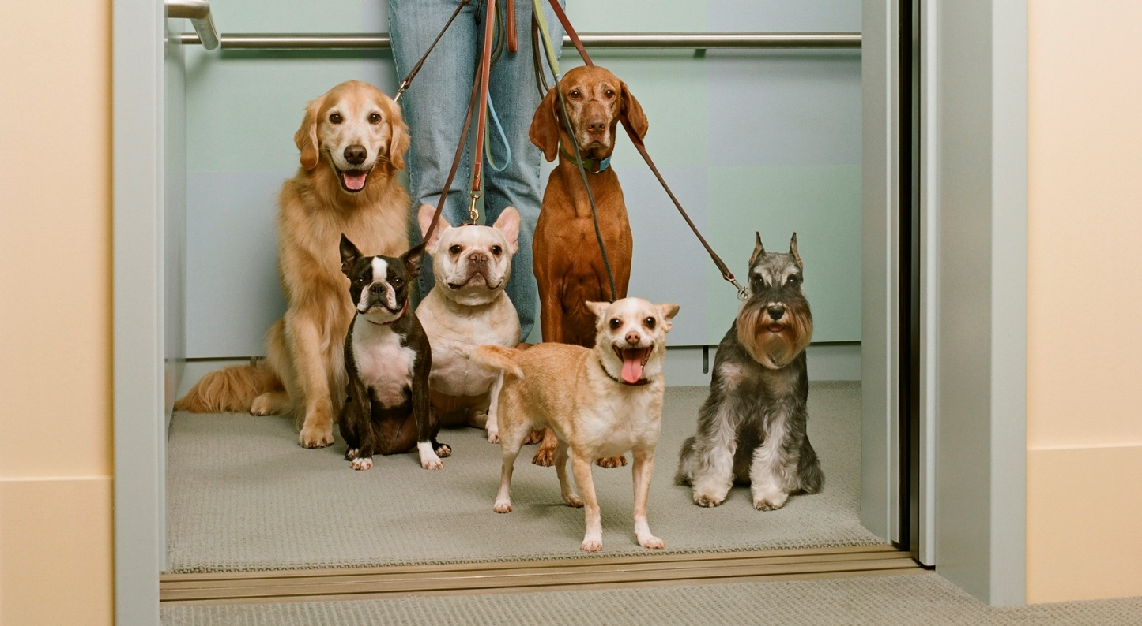
ИСКЛЮЧИТЬ! возможность свободного, неконтролируемого передвижения в лифтах и помещениях общего пользования многоквартирных домов

Slide 10
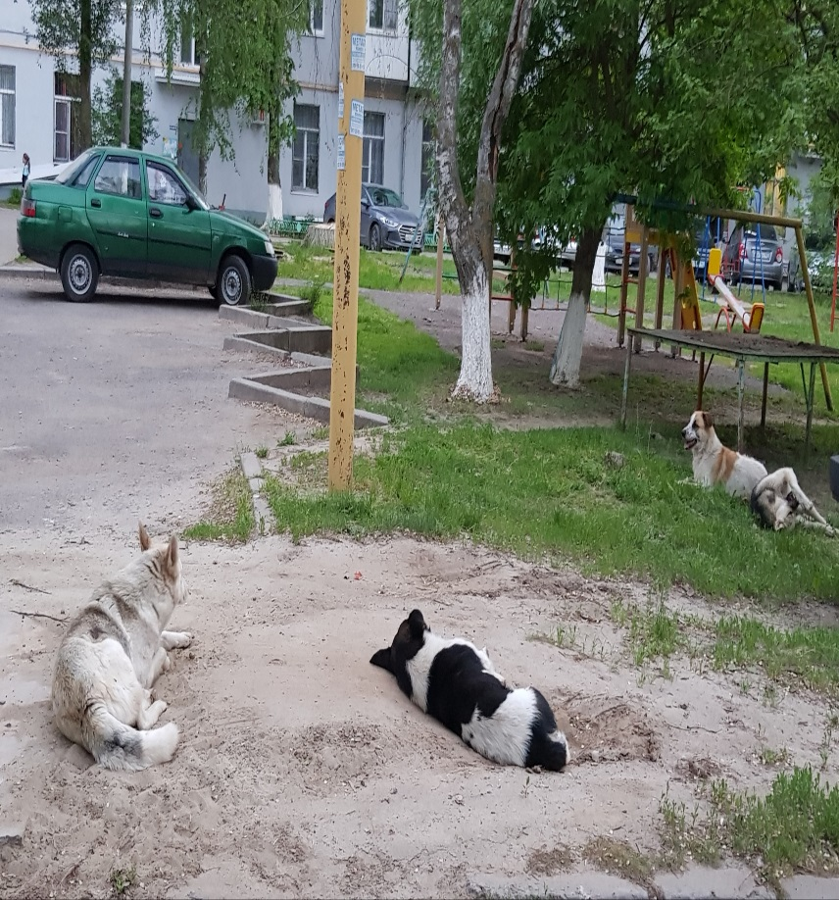
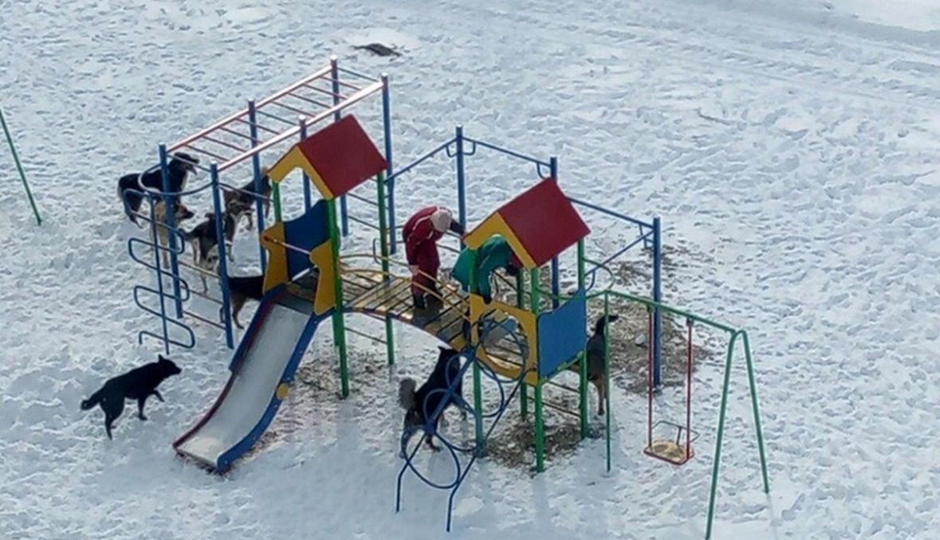
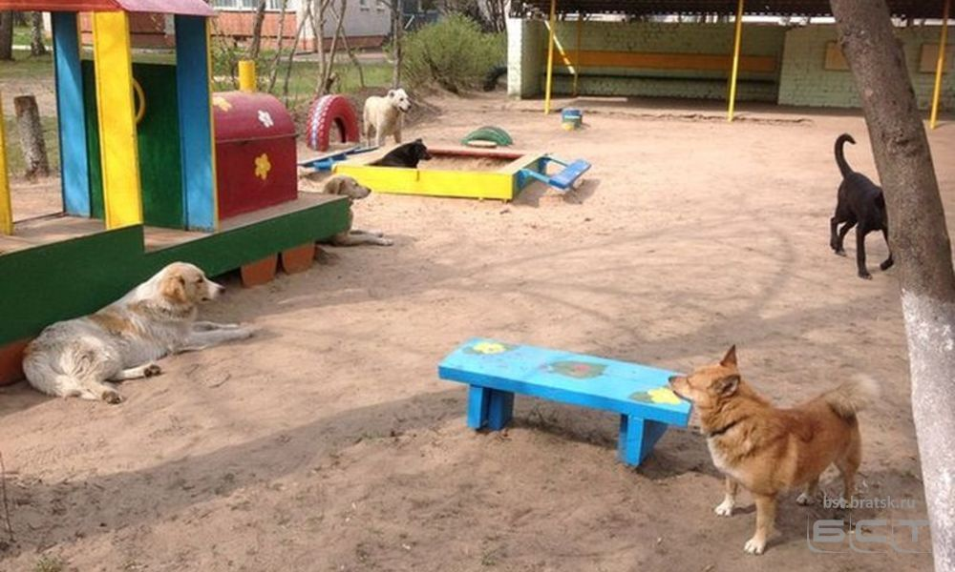
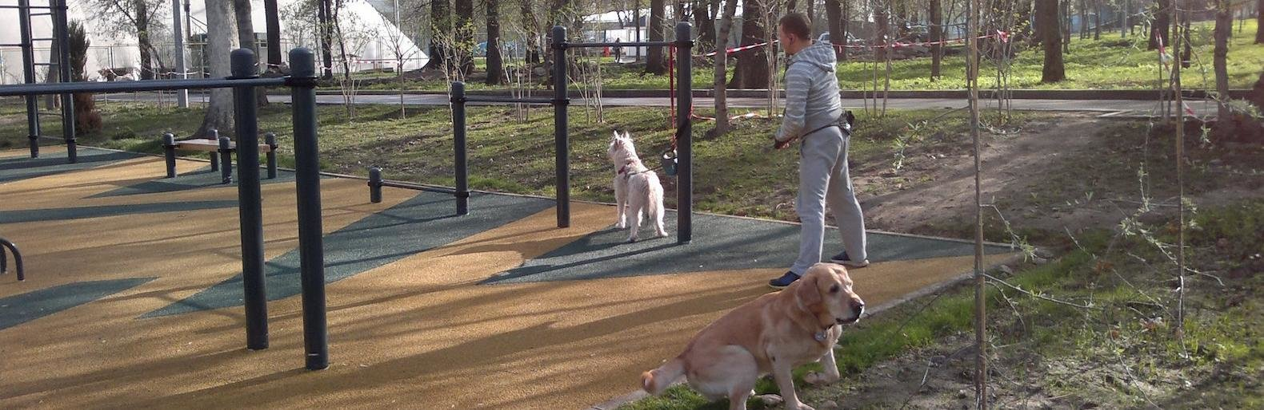
Исключать возможность свободного, неконтролируемого передвижения, во дворах жилых домов, на детских и спортивных площадках

Slide 11
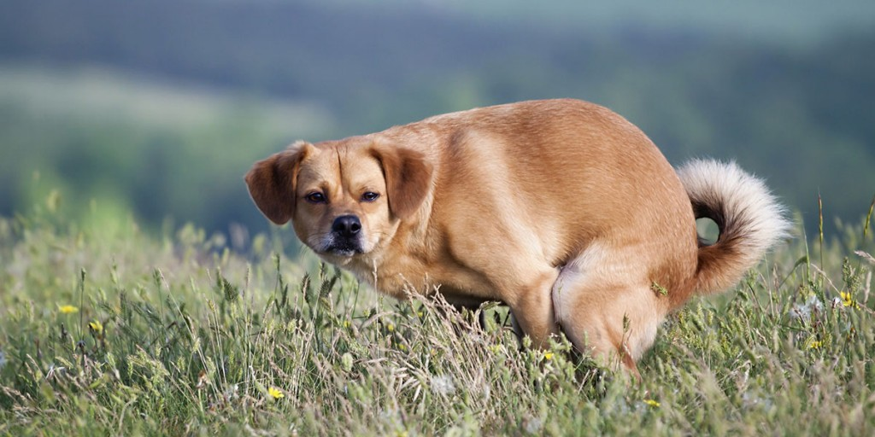
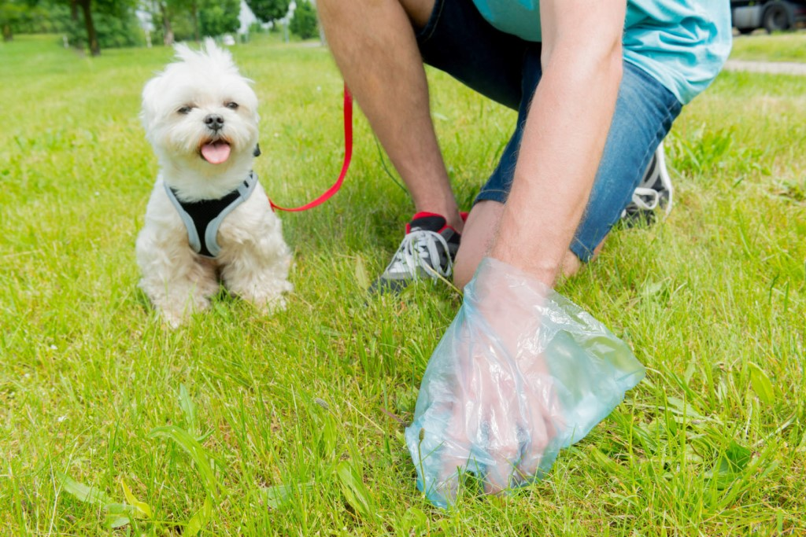
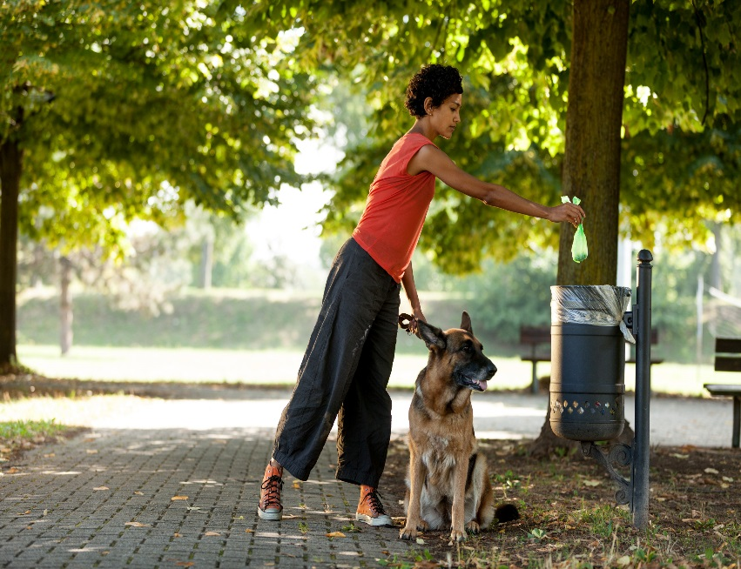
Обеспечить уборку продуктов жизнедеятельности животного в местах и на территориях общего пользования

Slide 12


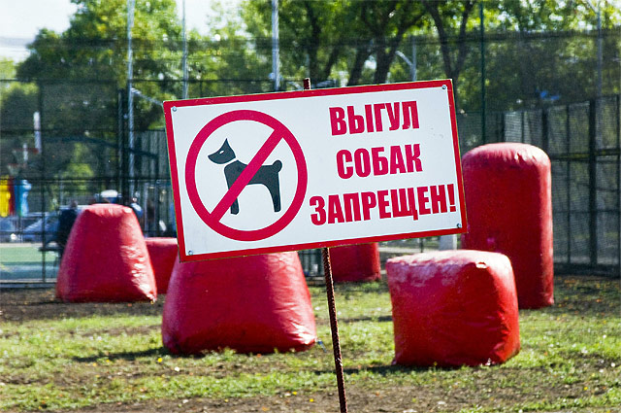
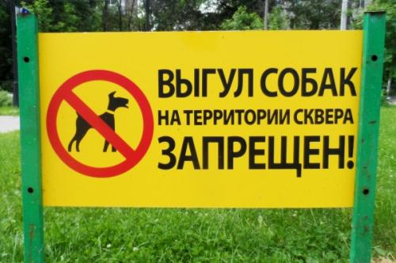

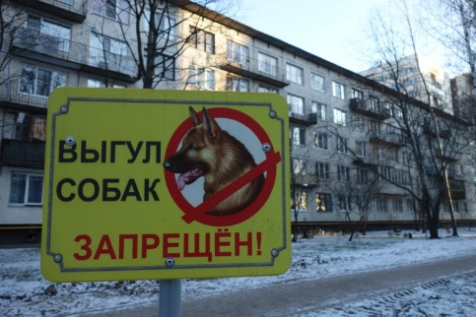
Не допускать выгул животного вне мест, разрешенных решением органа местного самоуправления для выгула животных
.

Slide 13
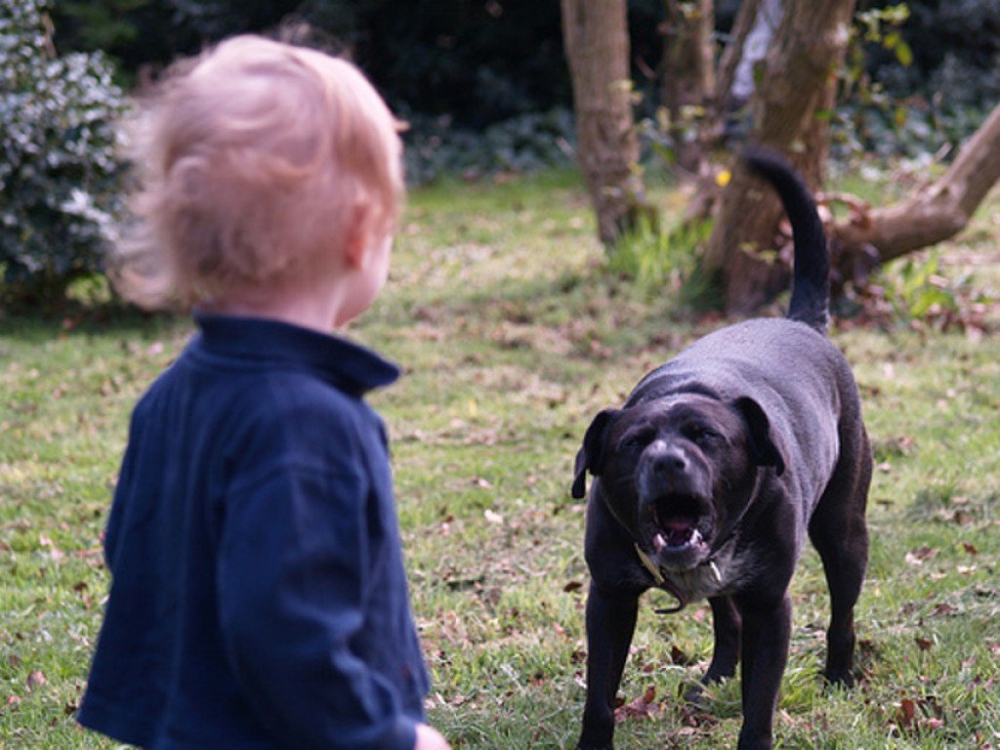
Запрещается выгул потенциально опасной собаки без намордника и поводка независимо от места выгула
ПЕРЕЧЕНЬ ПОТЕНЦИАЛЬНО ОПАСНЫХ СОБАК.
1. Акбаш
2. Американский бандог
3. Амбульдог
4. Бразильский бульдог
5. Булли Кутта
6. Бульдог алапахский чистокровный (отто)
7. Бэндог
8. Волко-собачьи гибриды
9. Волкособ, гибрид волка
10. Гуль дог
11. Питбульмастиф
12. Северокавказская собака
13. Метисы собак, указанных в пунктах 1 - 12

Slide 14

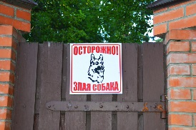

Допустимо нахождение потенциально опасной собаки на огороженной территории, принадлежащей владельцу на праве собственности или ином законном основании. О наличии такой собаки должна быть сделана предупреждающая надпись при входе на данную территорию

